Slide 1
期末复习（一）——
必修第二册第九章：统计

Slide 2
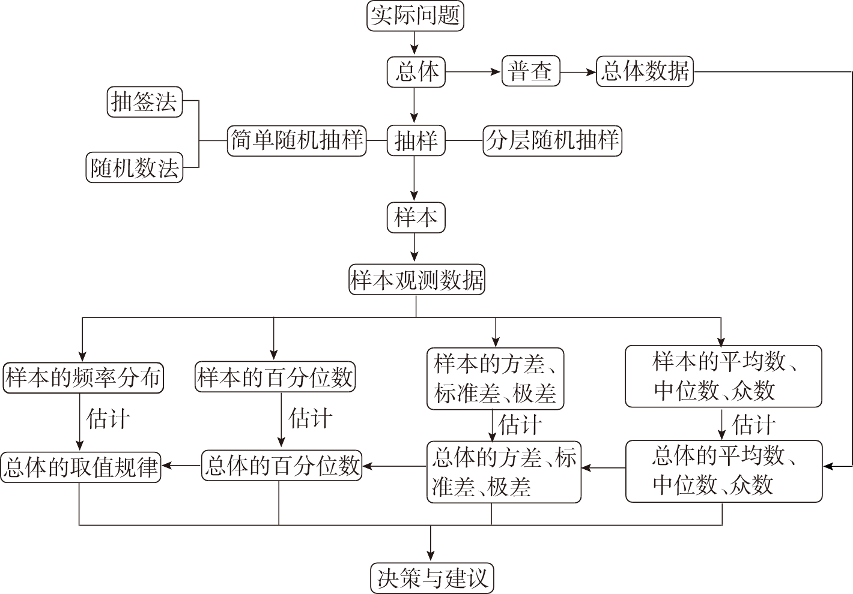
知识网络

Slide 3
统计的基本思想：用样本来估计总体
统计学中有两个核心问题:
一是如何从整体中抽取样本？
二是如何用样本估计总体?

Slide 4
知识梳理——1.统计的相关概念
名称 | 定义
普查 | 对每一个调查对象都进行调查
总体 | 所要调查对象的全体
个体 | 总体中的每一个调查对象
抽样调查 | 从总体中抽取一部分个体进行调查，并以此为依据对总体的情况作出估计和推断
样本 | 从总体中抽取的那部分个体
样本量 | 样本中包含的个体数
样本数据 | 调查样本获得的变量值称为样本的观测数据

Slide 5
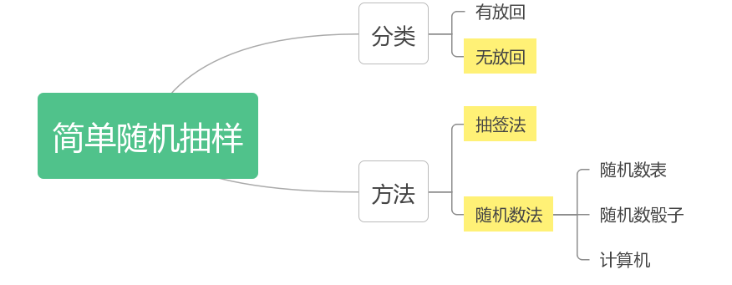
知识梳理——2.简单随机抽样的定义和方法

Slide 6
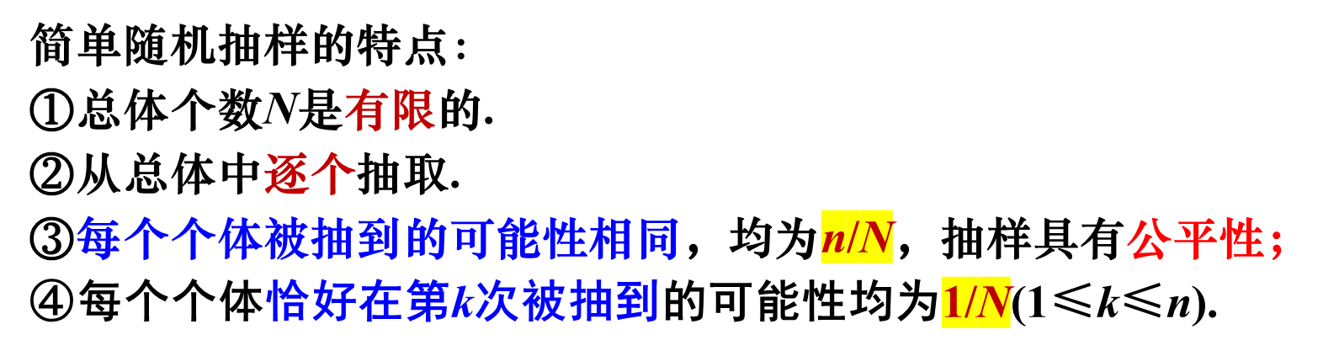
知识梳理——2.1简单随机抽样的定义
 | 简单随机抽样 (通过简单随机抽样获得的样本称为简单随机样本)
前提 | 设总体含有N个(N为正整数)个体，从中逐个抽取n(1≤n≤N)个个体作为样本
分类 | 放回简单随机抽样 | 不放回简单随机抽样
定义 | 抽取是放回的，且每次抽取时总体内的各个个体被抽到的概率都相等 | 抽取是不放回的，且每次抽取时总体内未进入样本的各个个体被抽到的概率是相等的
除非特殊说明，本章所称的简单随机抽样指不放回简单随机抽样。

Slide 7
知识梳理——2.1简单随机抽样的定义
1.抽签法的步骤
(1)确定总体容量N并编号；
(2)制签并放入不透明容器中；
(3)充分搅拌均匀；
(4)不放回地逐个抽取n次，得到容量为n的样本.
抽签法的特点：简单易行, 但当总体较大时，操作起来比较麻烦. 一般适用于总体容量和样本量不多的情形.

Slide 8
知识梳理——2.1简单随机抽样的定义
2.随机数法的步骤
(1)确定总体容量N并编号，例如按0,1,2，…，N－1编号；
(2)利用随机数工具产生0～N－1 范围内的整数随机数；
(3)把产生的随机数作为抽中的编号，使与编号对应的个体进入样本；
(4)重复上述过程，直到抽足样本所需的数量.
随机数法的特点：方便快捷，取到相同编号时要剔除.
随机数法一般适用于总体容量较大，但样本量不大的情形.

Slide 9
练习：某工厂为了对40个零件进行抽样调查，将其编号为00,01，…，38,39.现要从中选出5个，利用下面的随机数表，从第一行第3列开始，由左至右依次读取，则选出来的第1个零件的编号是
0347 4373 8636 9647 3661 4698
6371 6233 2616 8045 6011 1410
A.36 B.16 C.11 D.14
√

Slide 10
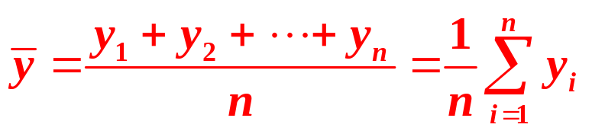
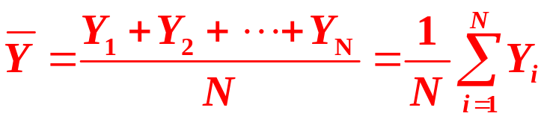
知识梳理——2.4简单随机抽样的平均数
概念 | 总体均值(总体平均数) | 样本均值(样本平均数)
条件 | 总体中有N个个体，它们的变量值分别为Y₁，Y₂，…，Y_{N} | 从总体中抽取一个容量为n的样本，它们的变量值分别为y1，y2，…，y_{N}
公式

Slide 11
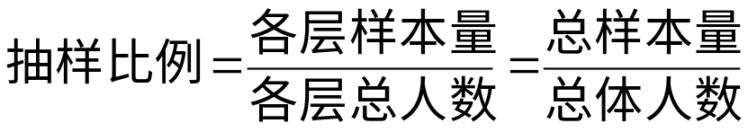
知识梳理——3.1分层抽样的定义
定义：按一个或多个变量把总体划分成若干个子总体，每个个体属于且仅属于一个子总体，在每个子总体中独立地进行简单随机抽样，再把所有子总体中抽取的样本合在一起作为总样本，这样的抽样方法称为分层随机抽样，每一个子总体称为层．
比例分配：在分层随机抽样中，如果每层样本量都与层的大小成比例，那么称这种样本量的分配方式为比例分配．
适用情况：总体由差异明显的几部分组成．

Slide 12

知识梳理——3.2分层抽样的步骤
(1)分层 根据已经掌握的信息，将总体分成互不相交的层;
(3)定数 确定每一层应抽取的个体数目，并使每一层应抽取的个体数目之和为样本容量n;
(4)抽样 按步骤3确定的数目在各层中随机抽取个体，合在一起得到容量为n的样本.

Slide 13
知识梳理——4.获取数据的途径
1、通过调查获取数据：简单随机抽样、分层随机抽样、系统抽样、整群抽样、不等概率抽样、自适应抽样、两阶段抽样
2、通过试验获取数据：没有现存的数据可查询，需通过对比试验获取样本观测数据，且需严格控制试验环境
3、通过观察获取数据：不能人为控制的自然现象，需借助专业策略设备，通过长久的持续的观察获取数据
4、通过查询获取数据：查询“二手数据”，如国家统计局公布的数据或出版的资料、专家的学术论文等

Slide 14

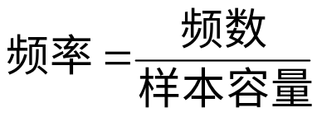

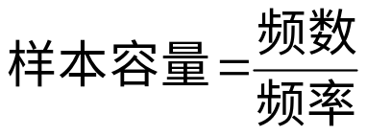

知识梳理——5.1频率分布直方图的作法和要点
1.求极差（一组数据中的最大值与最小值的差）.
2.决定组距与组数
3.将数据分组（确定分点，左闭右开最后闭）
4.列出频率分布表（分组，频数，频率）
5.列出频率分布直方图（纵轴为频率/组距）

Slide 15
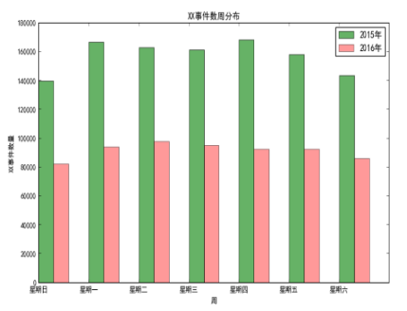
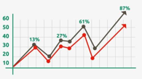
知识梳理——5.2各类统计图表的特点
不同的统计图在表示数据的特点不同，适用的数据类型上也不同.
扇形图主要用于直观描述各类数据占总数的比例(离散型数据)
条形图主要用于直观描述不同类别或分组数据的频数；
直方图主要用于直观描述不同分组数据的频率；(连续型数据)
折线图主要用于描述数据随时间的变化趋势 (离散型数据)
要根据实际问题的特点，选择恰当的统计图对数据进行可视化描述，以使我们通过图形直观地发现样本数据的分布情况，进而估计总体的分布规律。

Slide 16
知识梳理——5.3总体百分位数的估计
p％
(100-p)％
a
一组数据的第 p百分位数：能使得这组数据中至少有p%的数据小于或等于这个值，且至少有(100-p)%的数据大于或等于这个值的数.
计算一组n个数据的第p百分位数的步骤：
第1步：按从小到大排列原始数据;
第2步：计算i=n×p％;
第3步：①若i不是整数，则第p百分位数为第j项数据( j为大于i的比邻整数);
②若i是整数，则第p百分位数为第i项与第(i+1)项数据的平均数.
25%
50%
75%
在实际应用中，常用的分位数还有第25百分位数，第50百分位数(中位数)，第75百分位数.
这3个分位数把一组由小到大排列的数据分成四等份，故称为四分位数.
其中，第25百分位数称为第一四分位数或下四分位数等，
第75百分位数也称为第三四分位数或上四分位数等.
第1百分位数
第5百分位数
第95百分位数
第99百分位数

Slide 17
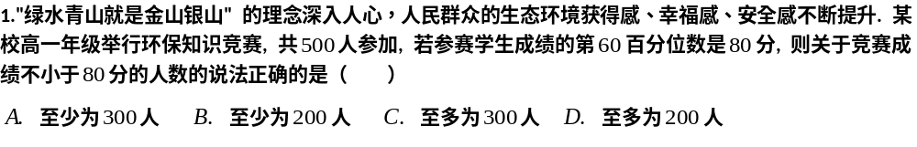
答案:B

Slide 18
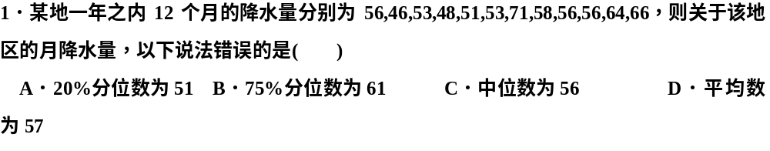
期末复习（2）
答案:D

Slide 19
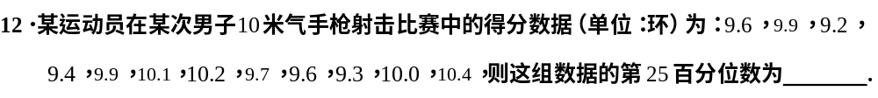
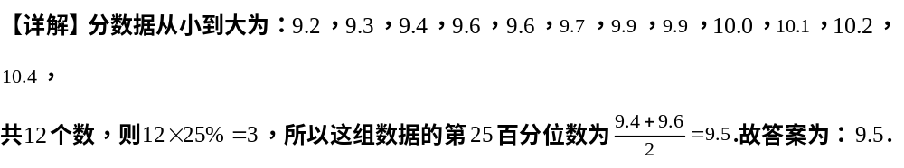
期末复习（2）
答案:D

Slide 20
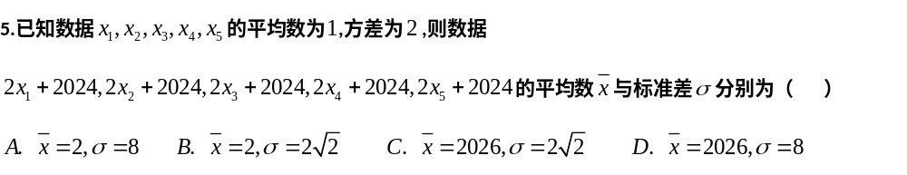
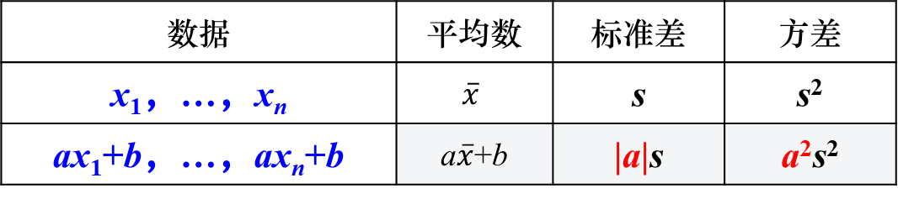
知识梳理——5.4总体集中趋势的估计
(1)众数：一组数据中出现次数最多的数．
(2)中位数：一组数据按大小依次排列后处在最中间位置的数(或最中间两个数据的平均数).
(3)平均数：一组数据的算术平均数.
数据 | 平均数 | 标准差 | 方差
x₁，…，x_{n} | $$\overline{x}$$ | s | s²
ax₁+b，…，ax_{n}+b | a$\overline{x}$+b | |a|s | a²s²

Slide 21
知识梳理——5.4总体集中趋势的估计
用频率分布直方图估计众数、中位数、平均数
众数：最高矩形中点的横坐标
特点：反映样本数据的最大集合点忽视了其他数据，无法客观的反映总体特征
中位数：中位数左右两边的直方图面积相等
特点：不受少数几个极端值的影响
平均数：直方图的“重心”，各组组中值与频率乘积之和
特点：和每一个样本数据都有关，可以反映更多的关于样本数据的信息离平均数越远的数据对平均数影响越大(可靠性低)

Slide 22
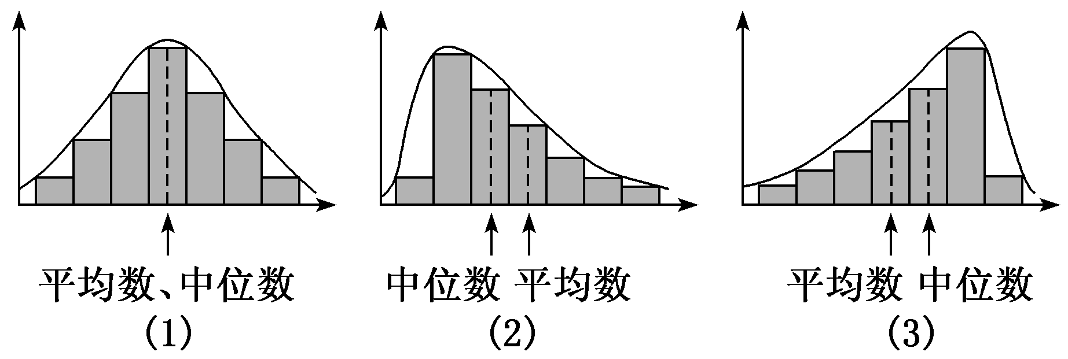
平均数、中位数的大小与数据分布形态
平均数和中位数都描述了数据的集中趋势,它们的大小关系和数据分布的形态有关(如下图）
(1)直方图形状对称：平均数和中位数应该大体上差不多；
(2)直方图右边“拖尾”：平均数大于中位数；
(3)直方图左边“拖尾”：平均数小于中位数.
与中位数相比，平均数总在直方图的“长尾巴”那边

Slide 23
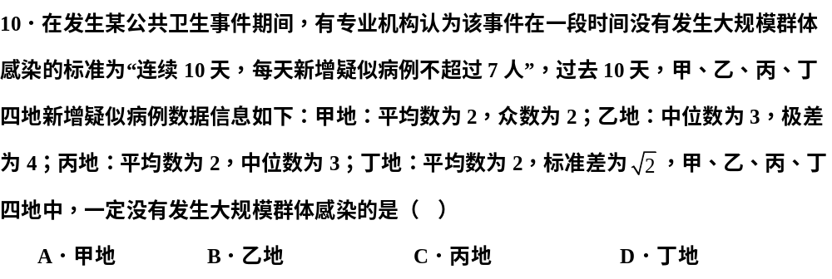
期末复习（2）

Slide 24
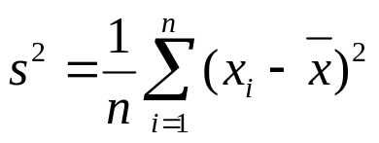
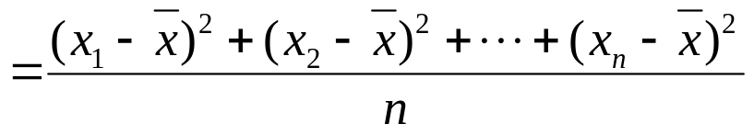
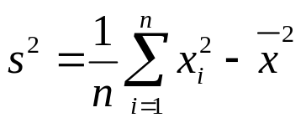
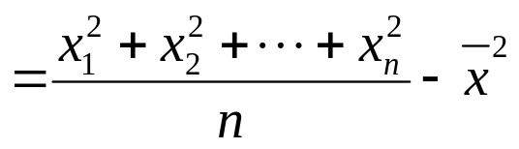
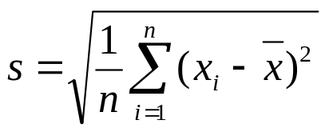
知识梳理——5.5总体离散趋势的估计
则这组数据的方差为
设一组数据是x₁, x₂, …, x_{n}，
①为了计算方便，还可把方差写成
②这组数据的标准差为
注：s≥0；s=0时表示这组数据的每个数据都是相等的.
思想：用样本标准差估计总体标准差
标准差刻画了数据的离散程度或波动幅度：
标准差越大，数据的离散程度越大；标准差越小，数据的离散程度越小.

Slide 25
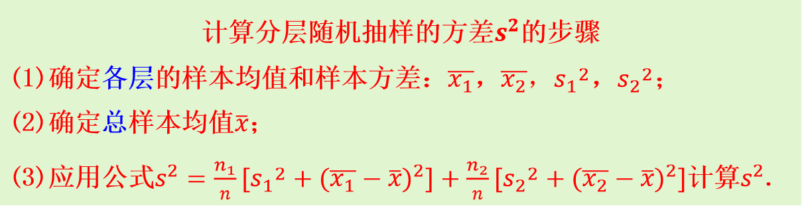
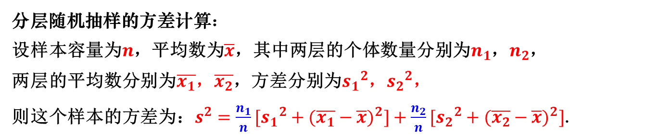
知识梳理——5.5总体离散趋势的估计
分层随机抽样的方差计算：
设样本容量为$n$，平均数为$\overline{x}$，其中两层的个体数量分别为$n_{1}$，$n_{2}$，
两层的平均数分别为$\overline{x_{1}}$，$\overline{x_{2}}$，方差分别为${s_{1}}^{2}$，${s_{2}}^{2}$，
则这个样本的方差为：$s^{2}=\frac{n_{1}}{n}[{s_{1}}^{2}+{(\overline{x_{1}}−\overline{x})}^{2}]+\frac{n_{2}}{n}[{s_{2}}^{2}+{(\overline{x_{2}}−\overline{x})}^{2}]$.

Slide 26
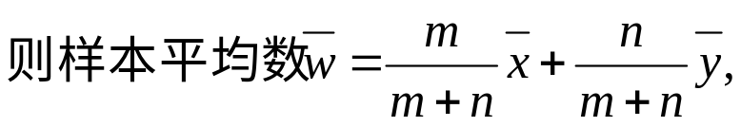
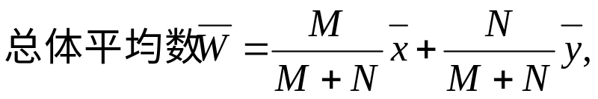
知识梳理——3.3分层抽样的平均数
在按比例分配的分层随机抽样中，如果层数分为2层，第1层和第2层包含的个体数分别为M和N，抽取的样本量分别为m和n.

Slide 27
区别2——增加3.3分层抽样的平均数
在按比例分配的分层随机抽样中，如果层数分为2层，第1层和第2层包含的个体数分别为M和N，抽取的样本量分别为m和n.

Slide 28
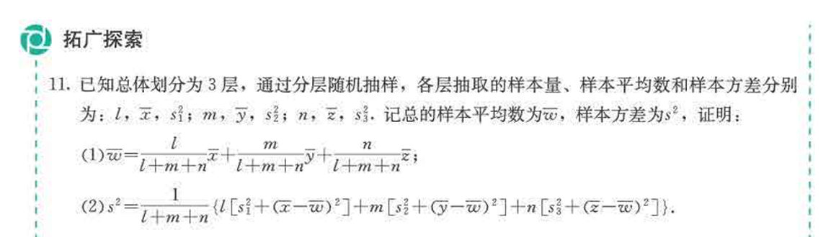
教材探究

Slide 29
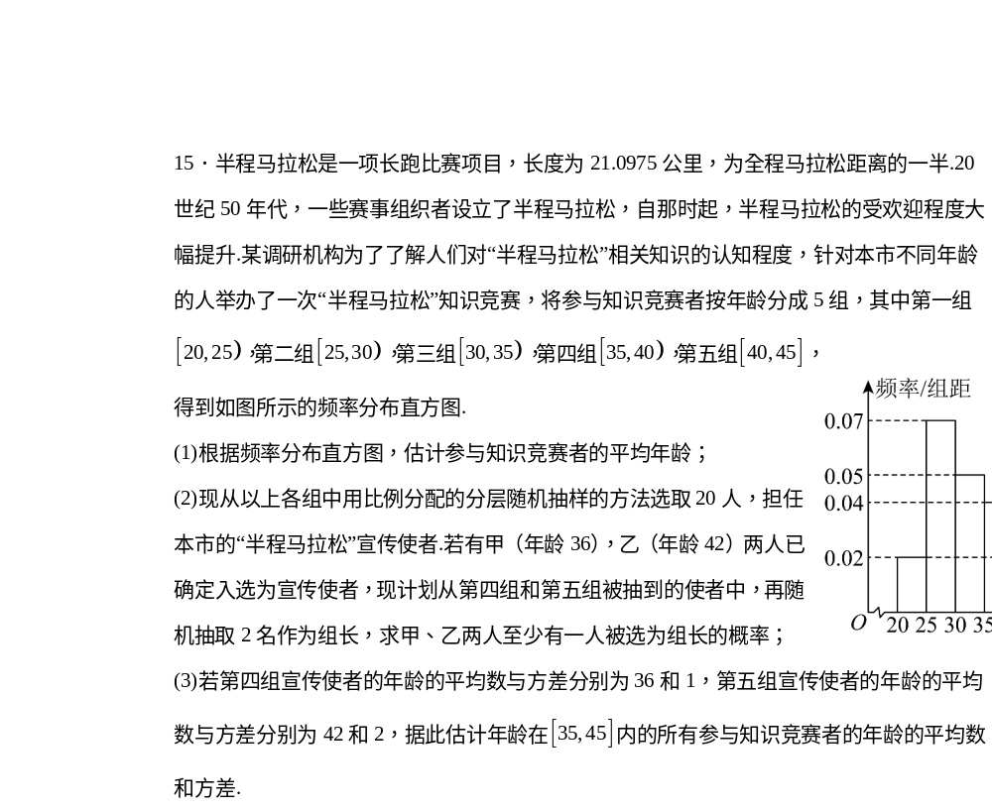

Slide 30
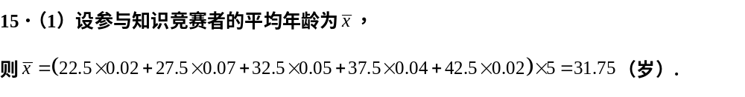
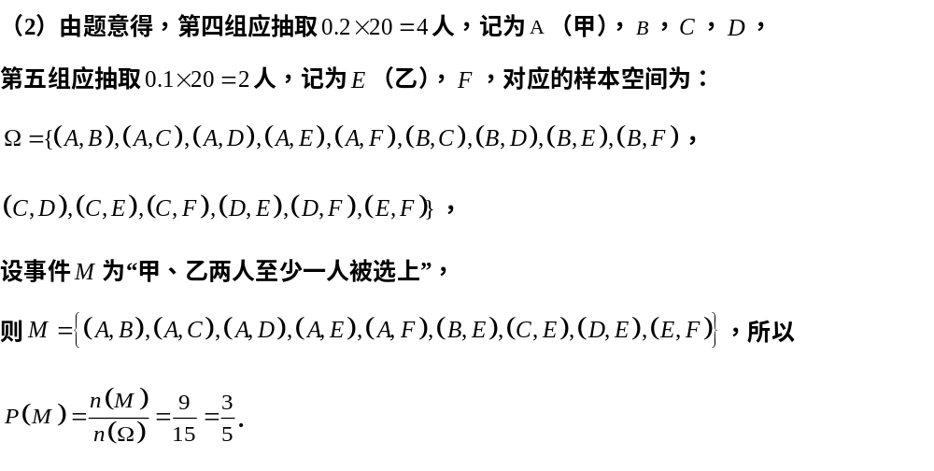
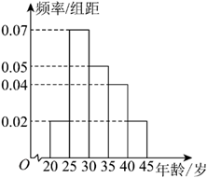

Slide 31
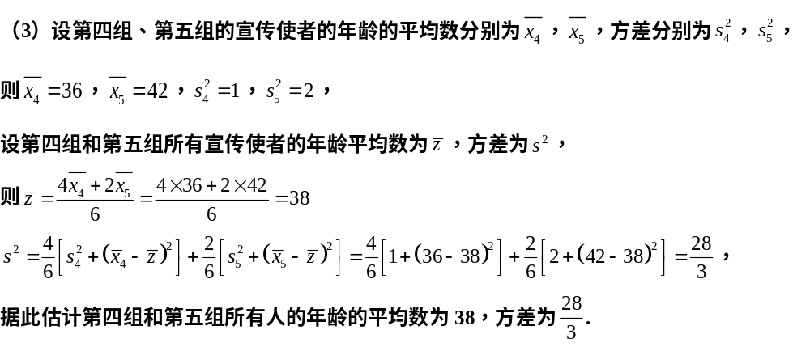

Slide 32
作业：
期末练习（3）

